Slide 1
CIT: GUÍA PARA EMPLEADORES PRINCIPIANTES
OIE © 2018

Slide 2
¿QUÉ PROCEDIMIENTOS DEBE CONOCER?
Slide Title (Calibri body, 44, White)
Reuniones del Grupo de Empleadores
Cada mañana a las 9:00 – Sala XVI, Palacio de las Naciones. Durante dichas reuniones se entregará información relevante sobre los diferentes procedimientos.
Votación
La votación, si se realiza, es crucial para los empleadores. Se facilitarán explicaciones durante las Reuniones del Grupo de Empleadores.
Para obtener más información, haga clic aquí.
Distintivo de la CIT
Recoja su distintivo en el Pabellón de la OIT.
¡No olvide su documento de identidad!

Slide 3
¿QUÉ PROCEDIMIENTOS DEBE CONOCER?
Slide Title (Calibri body, 44, White)
Inscripción en la Comisión
La inscripción se realiza a través de ACT/EMP, no de la OIE. Cumplimente el formulario de registro antes del comienzo de la CIT y envíelo a actemp-conf@ilo.org.
Envíe un correo electrónico a orateurs@ilo.org y envíe su discurso a ilcspeeches@ilo.org al menos 24 horas antes de la fecha de su ponencia ¡Limite sus observaciones y comentarios a 5 minutos como máximo! Para obtener más información, consulte la sección «Uso de la palabra en la plenaria» de la Guía para la Conferencia de la OIT.
Discurso en Plenaria
Partir antes del fin de la Conferencia
Si tiene planeado ausentarse antes de la finalización prevista de la CIT, debe informar a la Secretaría de la OIE. La Sra. Dalia Farag estará a su disposición en la Oficina A-531 del Palacio de las Naciones.

Slide 4
¿QUÉ PROCEDIMIENTOS DEBE CONOCER?
Slide Title (Calibri body, 44, White)
Guía de la OIT para la Conferencia Internacional del Trabajo
Consulte las secciones «Participación» y «Normas de procedimiento de la Conferencia» de la Guía para la Conferencia de la OIT.
Ayuda y Soporte
¿Tiene más preguntas? Diríjase al Equipo de Comunicaciones de la OIE en el Palacio de las Naciones, Sala A-541.

Slide 5
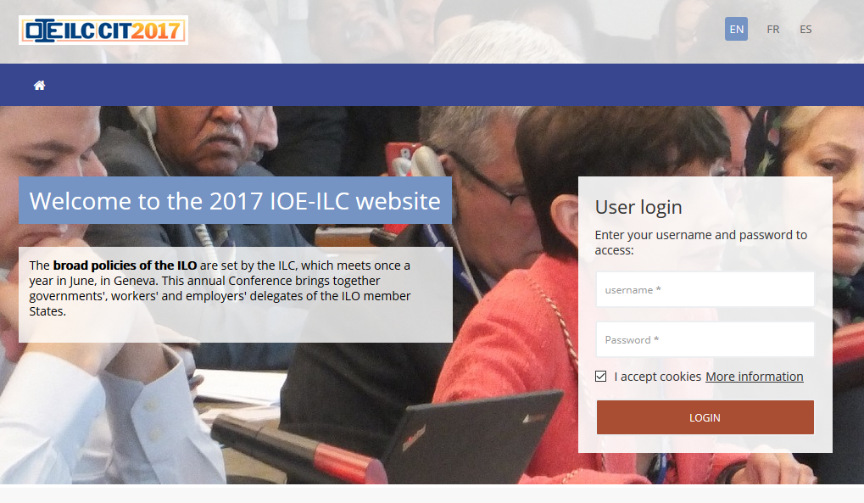
¿DÓNDE PUEDO ENCONTRAR LAS APORTACIONES PRELIMINARES DE LA OIE PARA LOS DEBATES?
LOS DEBATES PROGRAMADOS EN LA AGENDA ESTÁN BASADOS EN DOCUMENTOS ELABORADOS POR LA OFICINA DE LA OIT COMO APORTACIÓN A LA CONFERENCIA. SON LOS LLAMADOS INFORMES DE LA OIT
LA OIE, COMO SECRETARÍA DE LOS EMPLEADORES, PREPARA APORTACIONES PRELIMINARES PARA CADA COMISIÓN TÉCNICA.
INICIE SESIÓN EN LA PÁGINA WEB DE LA OIT PARA ACCEDER A TODOS LOS INFORMES DE LA OIT
INICIE SESIÓN EN WWW.IOE-ILC.ORG/ES E INTRODUZCA SU CONTRASEÑA PARA CONSULTAR DICHOS DOCUMENTOS

Slide 6
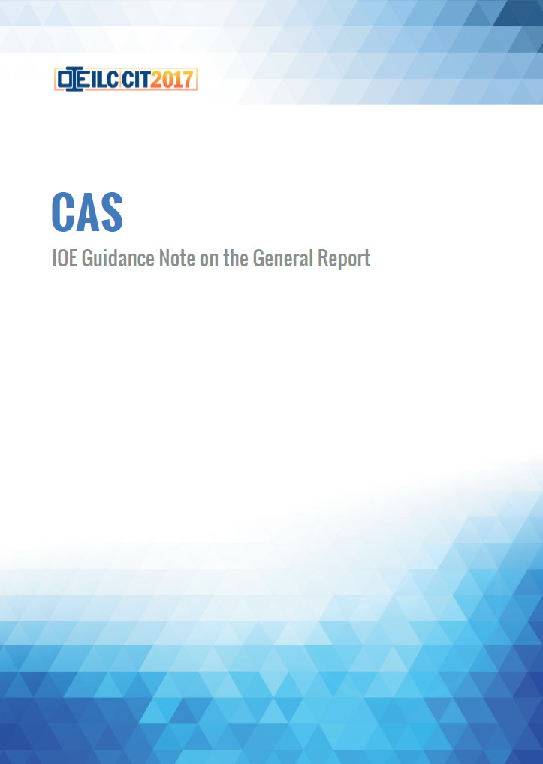
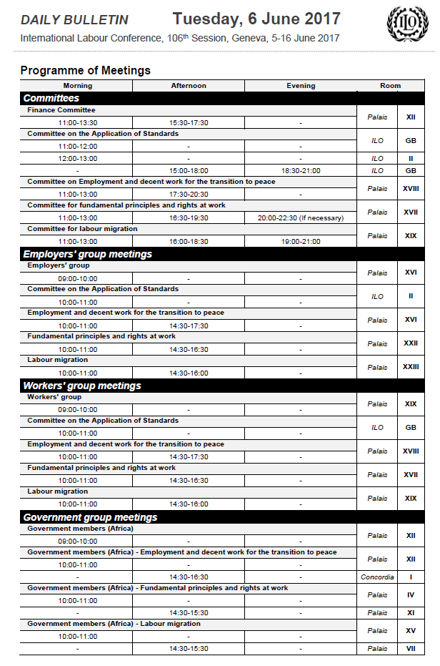
¿A QUÉ TENGO ACCESO EN LA WEB IOE-ILC.ORG/ES?
DOCUMENTOS QUE AYUDAN A LOS EMPLEADORES A REFORZAR SUS POSTURAS
PÁGINAS WEB CON INFORMACIÓN SOBRE CADA COMISIÓN, TODO EN UN SOLO LUGAR:
PERSONAL DE APOYO DE LA OIE Y ACT/EMP
DOCUMENTACIÓN RELEVANTE
DECLARACIONES IMPORTANTES
LA OIE TAMBIÉN PONE A SU DISPOSICIÓN LOS PERFILES DE TODOS LOS PORTAVOCES DE LOS EMPLEADORES PARA CONOCER QUIÉNES SON
EL BOLETÍN DIARIO LE FACILITA LA INFORMACIÓN MÁS IMPORTANTE Y PRÁCTICA SOBRE LOS ACONTECIMIENTOS DEL DÍA, INCLUIDAS LAS REUNIONES A LAS QUE ASISTIR Y LAS SALAS CORRESPONDIENTES.
¡TAMBIÉN PUEDE ACCEDER AL BOLETÍN DIARIO!

Slide 7
¿CUÁL ES LA FUNCIÓN DE LA OIE EN LA CIT?
Somos la Secretaría del Grupo de los Empleadores
Lideramos y respaldamos la participación de los Empleadores en la CIT
Para obtener más información sobre la OIE y su función institucional en la CIT, haga clic aquí
Brindamos apoyo sustancial y basado en contenidos actualizados a cada una de las Comisiones de la Agenda
Trabajamos con ACT/EMP para respaldar la participación de los Empleadores en la CIT
Trabajamos mano a mano con los Portavoces de los Empleadores propuestos con anterioridad a la CIT para preparar cada debate de la Agenda
ACT/EMP presta asistencia para la Inscripción en las Comisiones y trabaja con la Secretaría de la OIE para dar apoyo a cada Comisión
Prestamos asistencia a todos los Portavoces de los Empleadores durante los debates en la CIT

Slide 8
¿CON QUIÉN DEBO CONTACTAR?
LOS ESPECIALISTAS DE LAS SECRETARÍAS DE LA OIE Y DE ACT/EMP LE AYUDARÁN DURANTE LA CIT
INICIE SESIÓN EN WWW.IOE-ILC.ORG/ES PARA VER LOS NOMBRES Y LA INFORMACIÓN DE CONTACTO DE LOS PARTICIPANTES DE CADA COMISIÓN Y DEL PERSONAL QUE PODRÁ AYUDARLE DURANTE LA CIT
DIRÍJASE A WWW.IOE-ILC.ORG/ES

Slide 9
Contacte con nosotros:
www.ioe-emp.org/es
ioe@ioe-emp.com
Gracias

